Slide 1
Выборнов Владислав Игоревич
Классификация по АО
Лодыжки

Slide 2
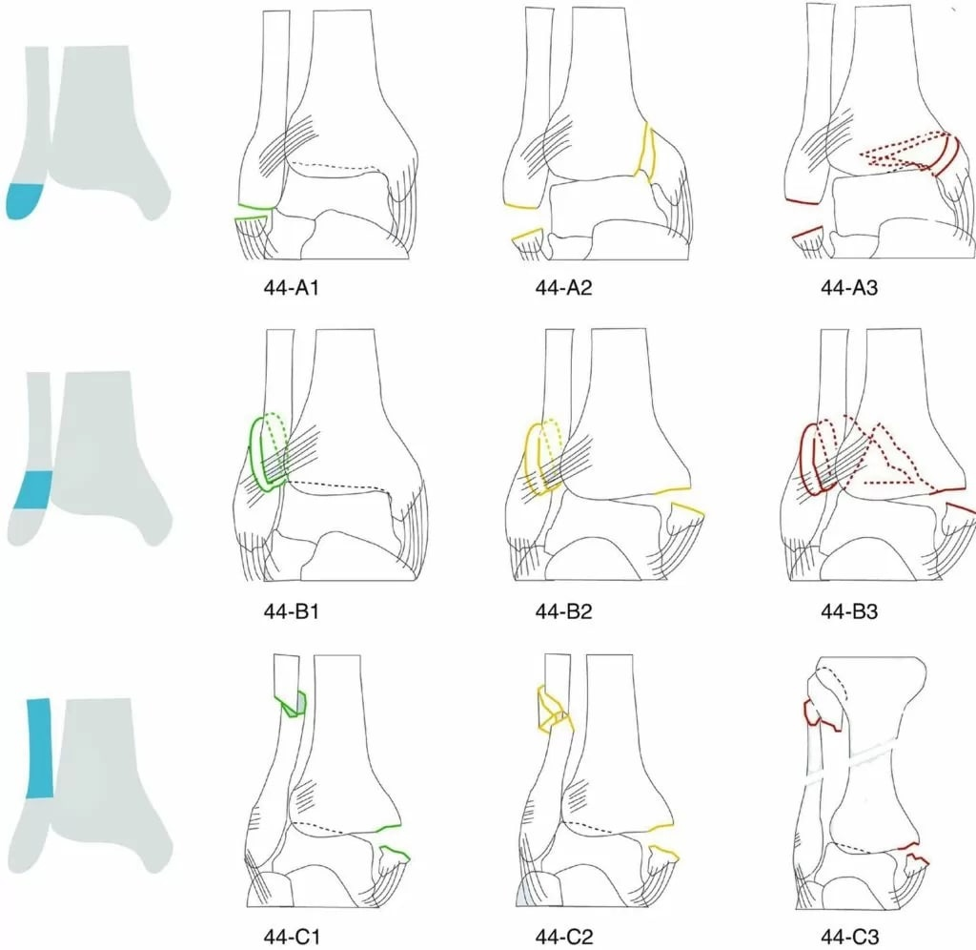

Slide 3
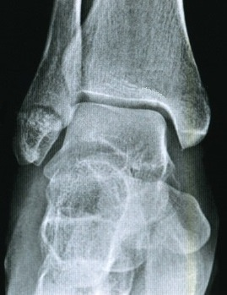
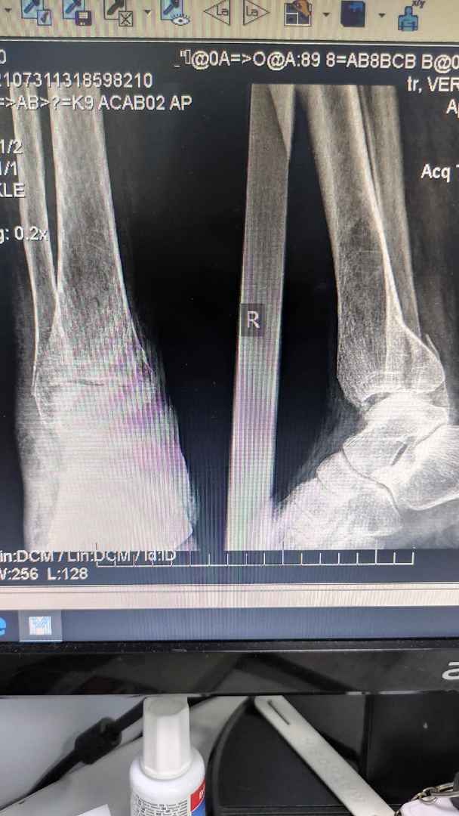
44-А
44-A1
44-A2
44-A3

Slide 4
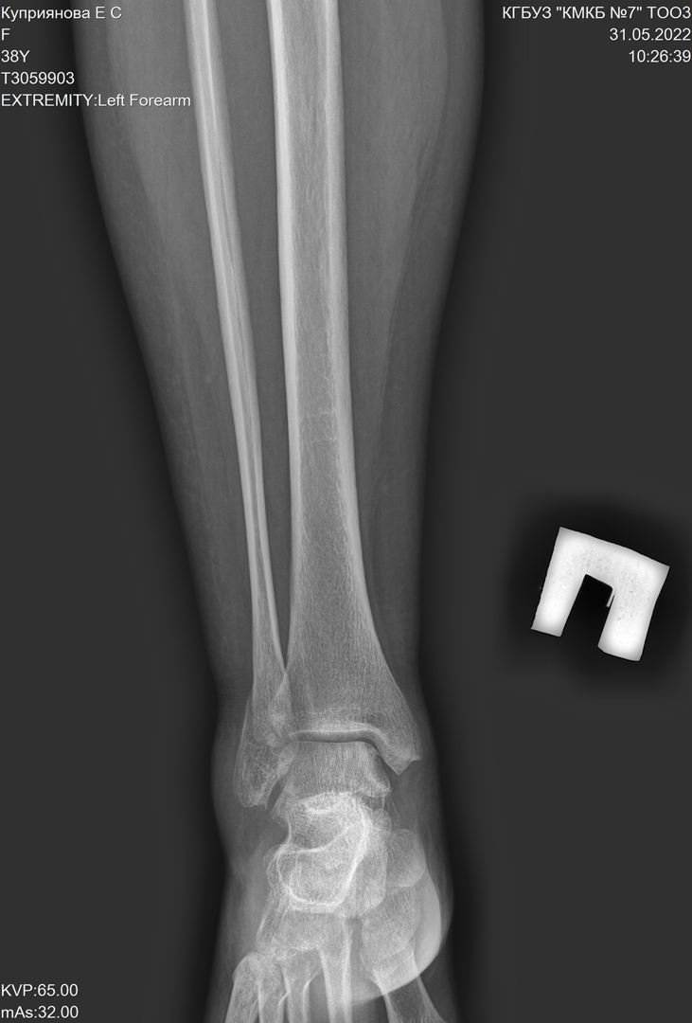
44-В
44-В3
44-В1
44-В2

Slide 5
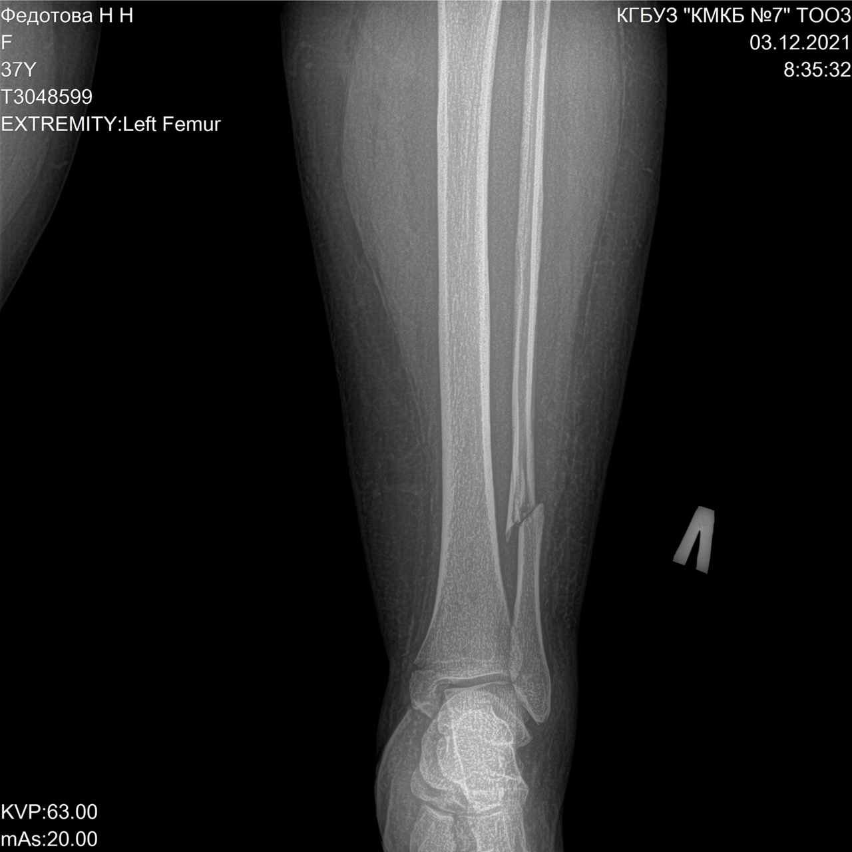
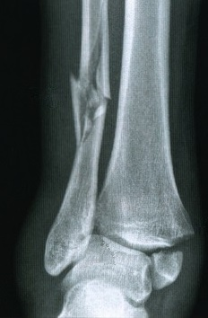
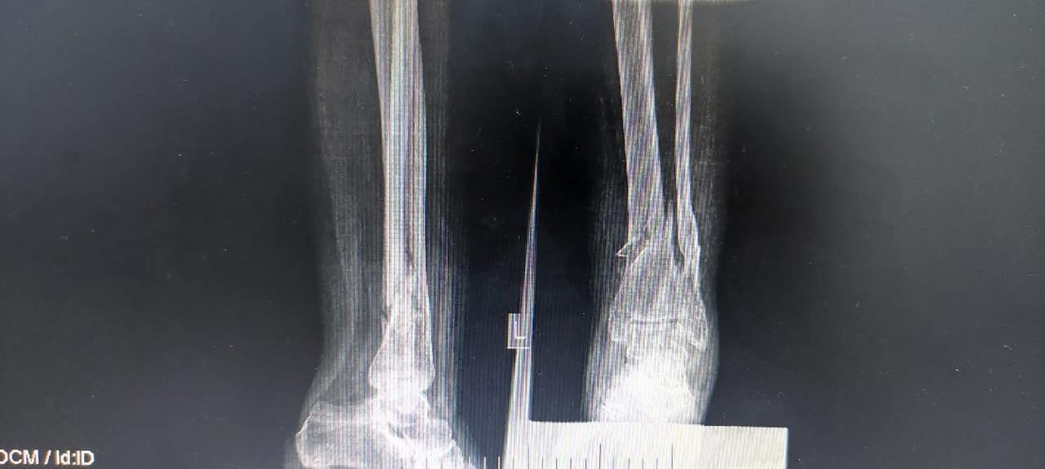
44-С
44-С1
44-С2
44-С3

